Slide 1

ATIK YÖNETİMİ
Gökhan TUFAN
Çevre Mühendisi

Slide 2

ÇEVRE
Çevre, insanların ve diğer canlıların yaşamları boyunca ilişkilerini sürdürdükleri ve karşılıklı olarak etkileşim içinde bulundukları fiziki, biyolojik, sosyal, ekonomik ve kültürel ortamdır.

Slide 3
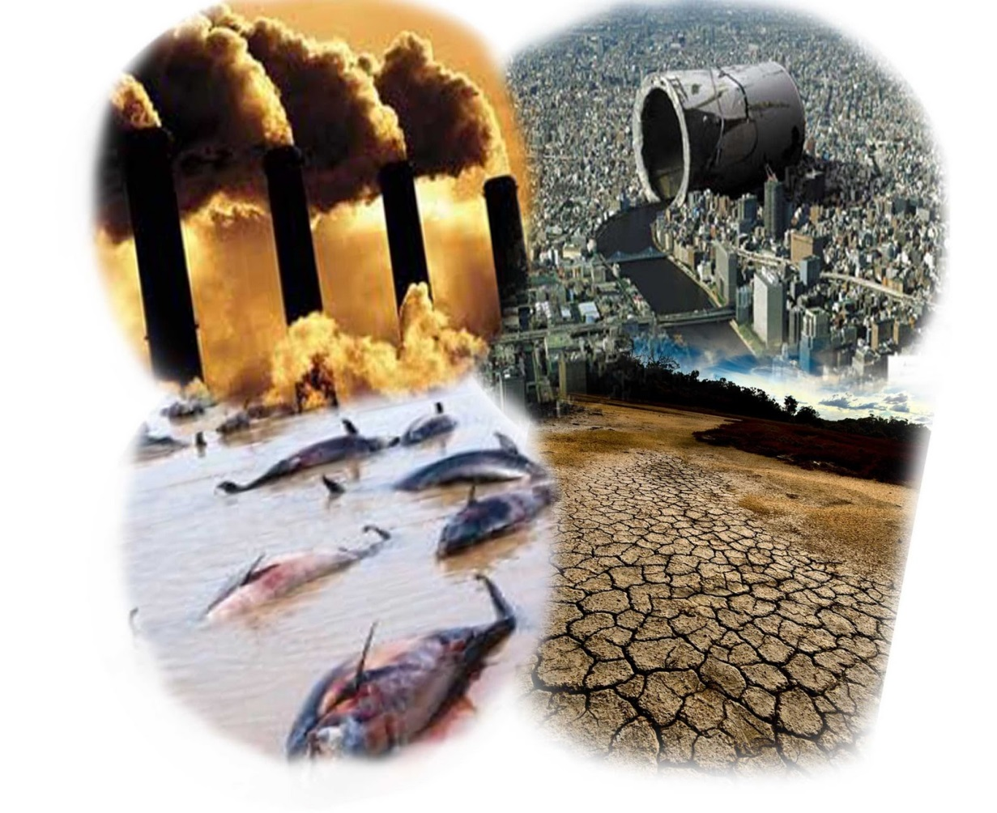
ÇEVRE
Doğal dengeyi oluşturan zincirin halkalarında meydana gelen kopmalar zincirin tümünü etkileyip, dengenin bozulmasına neden olmaktadır. Dengenin bozulmasında en önemli faktör insandır. Çünkü insanın yaşamını sürdürmesine ve faydalanmaya yönelik yaptığı her davranış ve her yenilik doğal dengeyi etkilemektedir.

Slide 4
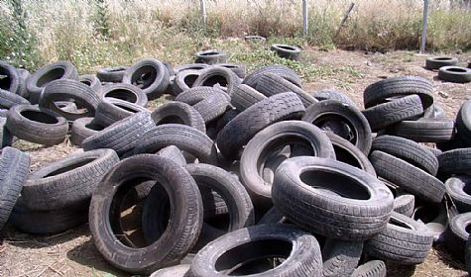
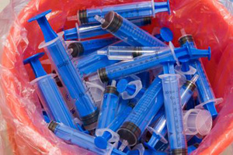
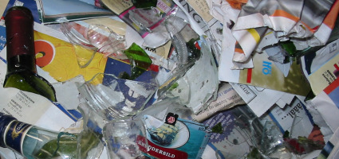
Çevre sorunlarının uluslararası platformda gündeme gelmesiyle, ülkemizde de 1983 yılında “Çevre Kanunu” çıkarılmıştır.
2872 sayılı Çevre Kanunu
Çevresel Etki Değerlendirmesi Yönetmeliği
Çevre Kanununca Alınması Gereken İzin ve Lisanslar Hakkında Yönetmelik
60’ den fazla detay yönetmelik
Atık Yönetimi Genel Esaslarına İlişkin Yönetmelik
- Katı Atıklar,
- Tıbbi Atıklar,
- Ömrünü Tamamlamış Lastikler,
- Ömrünü Tamamlamış Araçlar,

Slide 5
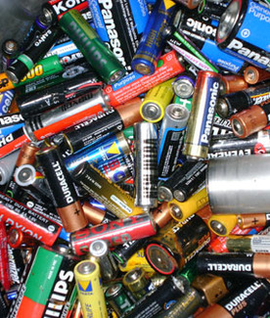
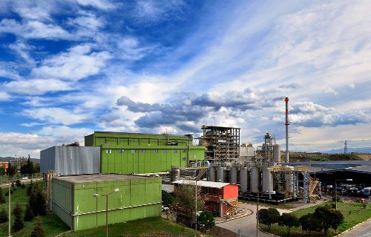
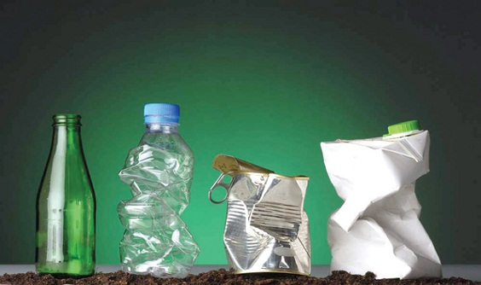
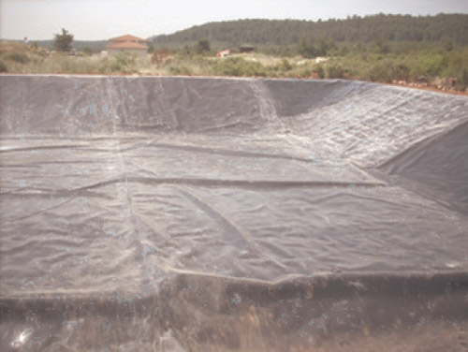

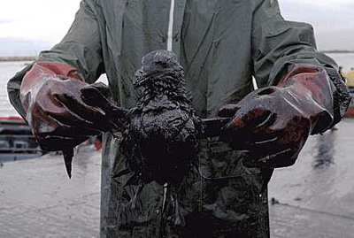
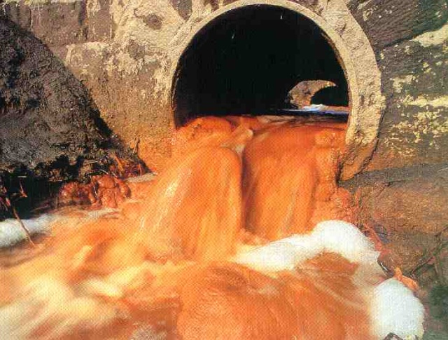
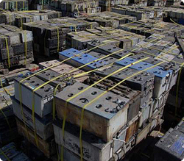
MEVZUAT
-Su Kirliliği,
-Atık Yağlar,
-Bitkisel Atık Yağlar,
-Düzenli Depolama,
-Atık Yakma,
-Ambalaj Atıkları,
-Atık Pil ve Aküler,

Slide 6
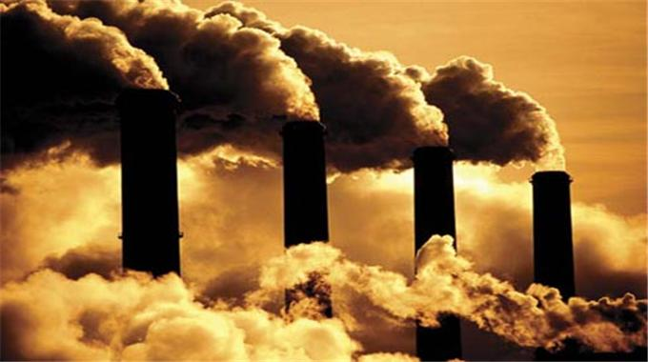
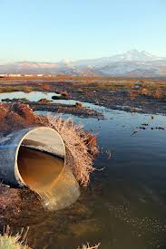
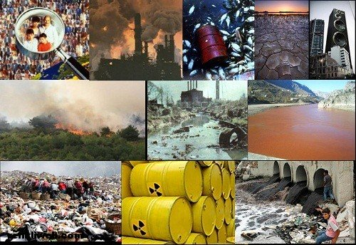
MEVZUAT
İşletmelerin çevre konusunda ilk almaları gereken belge Çevresel Etki Değerlendirmesi Yönetmeliği gereğince ÇED Görüşüdür.
Sonrasında Çevre Kanununca Alınması Gereken İzin ve Lisanslar Hakkında Yönetmelik gereğince Çevre İzin ve/veya lisans belgesidir.
ÇEVRE İZNİ SÜRECİNDE İŞLETME;
Hava Emisyonu
Gürültü
Atıksu
Atık konularından sorumludur

Slide 7
ATIK NEDİR?
Herhangi bir faaliyet sonucu oluşan, insan ve çevre sağlığına zarar verecek şekilde alıcı ortama verilmesi sakıncalı olan her türlü madde atıktır.
Endüstriyel ve her türlü insan faaliyetleri sonucu ortaya çıkan, üreticisi tarafından herhangi bir amaçla yeniden kullanılamayacak olan her türlü madde atıktır.

Slide 8
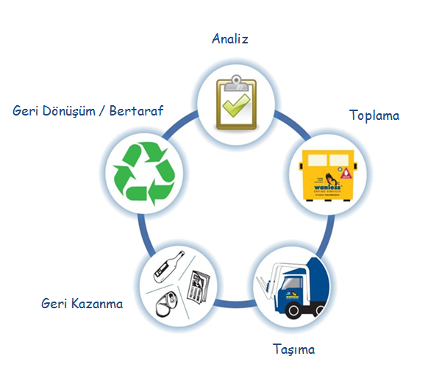
ATIK YÖNETİMİ NEDİR?
Atığın
toplanması,
taşınması,
geri kazanılması,
bertaraf edilmesi,
bertaraf sahalarının
kapatılma sonrası bakımı
bu tür faaliyetlerin
gözetim, denetim ve
İzlenmesini ifade eder.

Slide 9
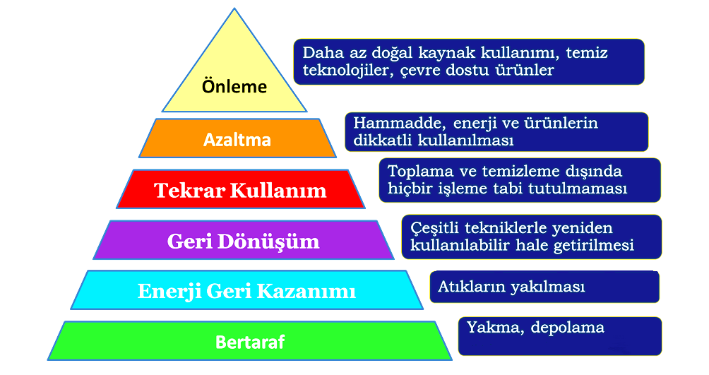
ATIK HİYERARŞİSİ
En öncelikli seçenek
En son seçenek

Slide 10
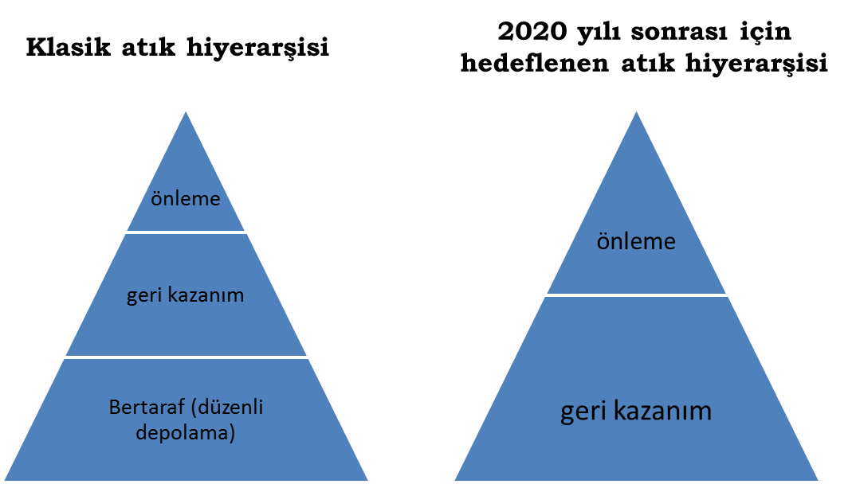
HEDEFLENEN
ATIK YÖNETİMİ HİYERARŞİSİ

Slide 11
Atık Yönetimi
Yeniden Kullanım; atığın herhangi bir işlem geçirmeden tekrar kullanılmasıdır.
Su şişesinin tekrar su şişesi olarak kullanılması
Geri kazanım; atığın bazı işlemlerden geçirilerek benzeri bir maddeye dönüştürülmesidir.
Kağıdın tekrar kağıda dönüştürülmesi
Geri Dönüşüm; fiziksel ve kimyasal işlemlerden geçirilerek yeni bir hammaddeye veya ürüne dönüştürülmesidir.
Pet şişeden naylon iplik elde edilmesi

Slide 12
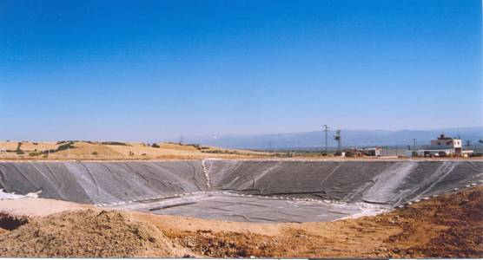
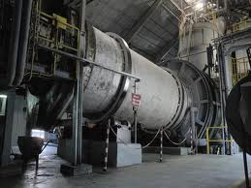
Bertaraf;
Toprağın altında veya üstünde düzenli depolama
Yakma

Slide 13
ATIK YÖNETİMİ
Atığın Tanımlanması
İşletme faaliyetlerinden kaynaklanan tüm atıklar için;
Kaynağı,
Atık kodu/ tanımı,
Oluşum sıklığı,
Miktarı,
Sorumlusu,
Tabi olduğu mevzuat hükümleri
(taşıma, depolama, bertaraf vb. şartlar)

Slide 14
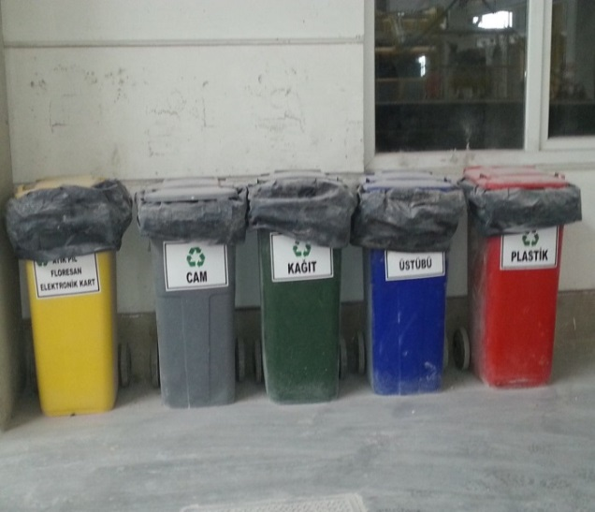
ATIK YÖNETİMİ
Kaynağında Ayrılması
Atıkların oluştuğu noktalara uygun nitelikte biriktirme konteynırları konulmalı,
Konteynırlar farklı atık türlerine göre farklı renkte olmalı, üzerinde tanımlama etiketi bulunmalı,

Slide 15
ATIK YÖNETİMİ
Kaynağında Ayrılması
Atığın çıktığı tarih, atık miktarı mutlaka olmalıdır.
Kontamine atık olan yağlı bez, yağlı eldiven, boyalı bez, boyalı eldiven, boyalı naylon gibi atıklar farklı varillere,
Ambalaj atıkları, kağıt vb. atıklar farklı renkte varillere atılmalıdır.

Slide 16
ATIK YÖNETİMİ
Kaynağında Ayrılması
Boya atıkları bigbaglere doldurulmak suretiyle atık sahasında depolanmalıdır.
Varillerde toplanan atıklar taşmayacak şekilde olmalı ve üzerlerinde mutlaka atık etiketleri bulunmalıdır.
Atık yağları taşması durumunda mutlaka absorban malzeme ile toplanmalı ve bu malzeme de ayrı kaplara konmalıdır.

Slide 17
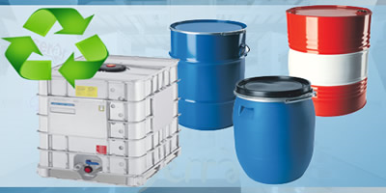
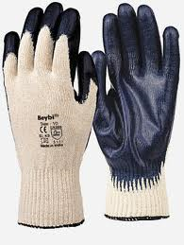
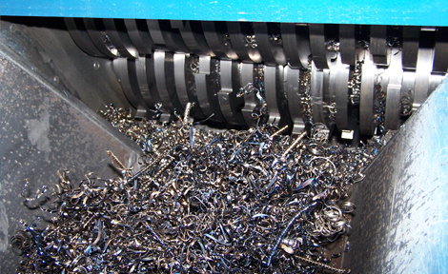
ATIK YÖNETİMİ
Tehlikeli Atıklar
Tehlikeli madde ile kontamine olmuş ambalajlar (boya kutuları, kimyasal kapları, yağ teneke ve varilleri v.b.) kısacası, üzerinde tehlikelilik işareti (yanıcı, parlayıcı, toksik çevreye zararlı gibi) bulunan ambalajlar)
Kontamine olmuş eldiven, giyisi, emiciler
Atık Yağlar (Motor, makine ve türbin yağları, kompresör yağı, hidrolik yağ, sentetik ve mineral yağlar, emülsiyon ve solüsyonlar)

Slide 18
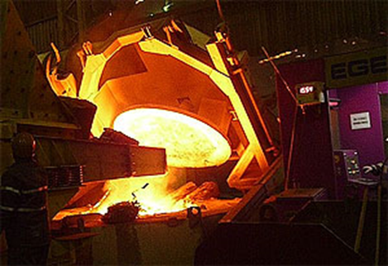
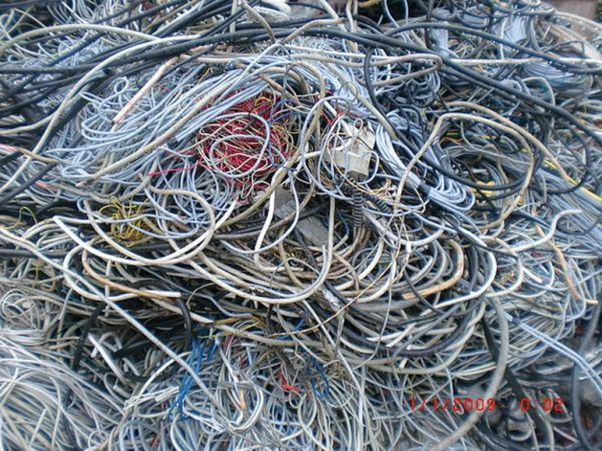
ATIK YÖNETİMİ
Tehlikeli Atıklar
Endüksiyon ve ark ocakları filtre tozları,
Yağlı araç parçaları
Eski piller ve aküler
Organik solventler
Flouresan lambalar, kartuş ve tonerler,
Asbest içeren maddeler,
Yağ filtreleri vb.
Siyanür içeren sertleştirme tuzları
Metal içeren boya ve fosfat çamuru
Yağ içeren kablo atıkları
Fotoğrafçılıktan kaynaklanan film banyo suları gibi atıklar örnek verilebilir.

Slide 19
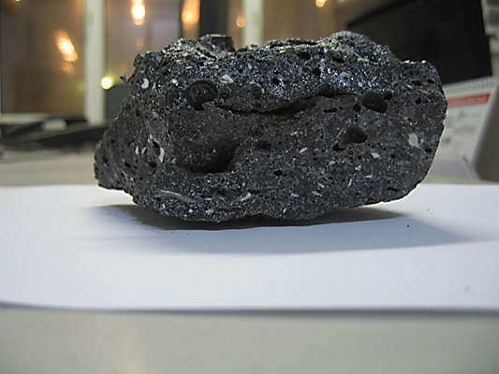
ATIK YÖNETİMİ
Tehlikeli Olmayan Bazı Atık Türleri
Tahta, naylon, kağıt, bentonit torbası, pik talaşı, metal atıklar, maske ve ayakkabılar, refrakter atıkları, cüruflar, kum rejenerasyon fan tozu, kalıplama ve tamamlama fan tozları, ÖTL …
Atık Yönetimi Genel Esaslarına İlişkin Yönetmelikte karşılığında «M» ve «A» ibarelerine göre tehlikeli olup olmadığına analiz yaptırılarak karar verilir.

Slide 20
ATIK YÖNETİMİ
Geçici Depolama
Tehlikeli atıklar tehlikeli atık geçici depolama alanında 180 günden fazla depolanmamalı ve aylık 1 ton atık çıkması durumunda tehlikeli atık geçici depolama izni alınmalıdır.
Tehlikesiz atık üreticisi; atıklarını geri kazanıma kadar gerekli tedbirleri alarak bir yılı geçmemek üzere depolayabilir.
Atıkların ilgili yönetmelik hükümlerine göre depolanması ve geri kazanım/bertaraf tesislerine gönderilmesi ile ilgili sorumlu kişiler bulunmalıdır.

Slide 21
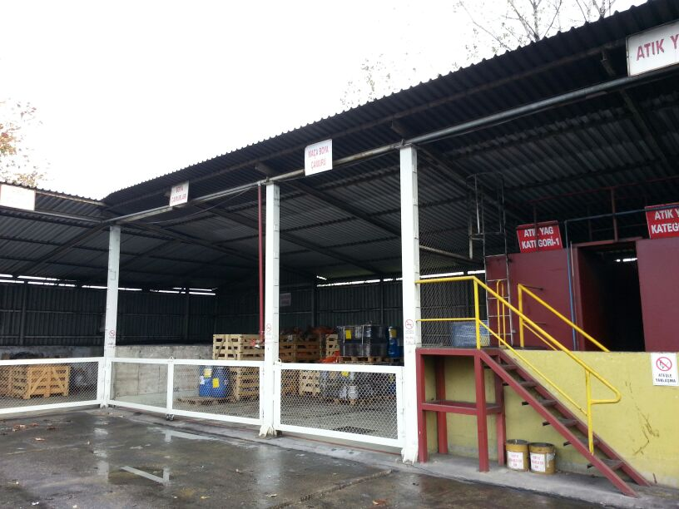
ATIK GEÇİCİ DEPOLAMA SAHASI
Tehlikeli ve tehlikesiz atıklar, atıkların toplanması için yapılan özel sahada depolanmalıdır.
Bu önergelere uymayan atık üreticilerine 2872 sayılı Çevre Kanununca idari yaptırım uygulanmaktadır.

Slide 22

ATIK YÖNETİMİ
Geri Dönüşüm - Bertaraf
Atıklar düzenli periyotlarda, atık kodlarına uygun lisanslı taşıyıcılar ile lisanslı geri dönüşüm/ bertaraf tesislerine gönderilmeli,
Atık sevkiyatından önce, mutlaka tesislerin lisanslı olup olmadığı kontrol edilmelidir.

Slide 23
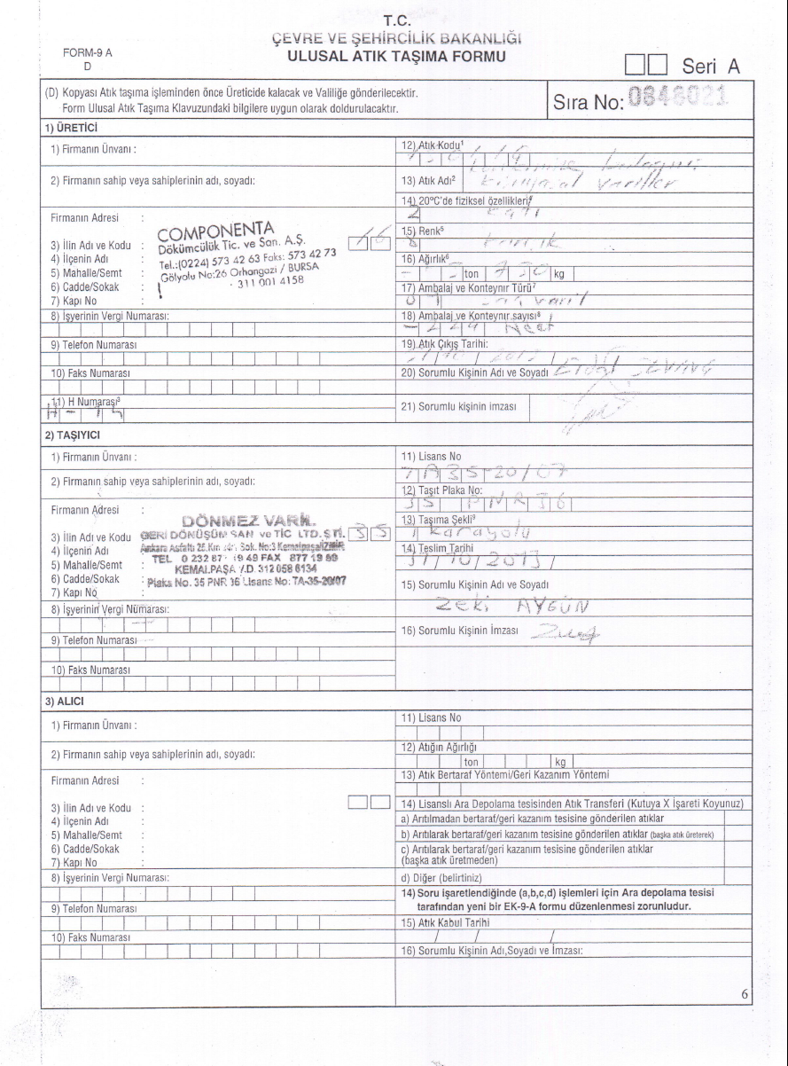
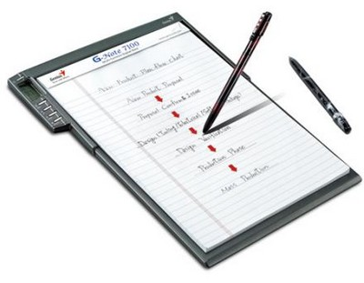
ATIK YÖNETİMİ
Kayıtların Tutulması
Atık Yönetim Planları hazırlanmalı ve
Yapılan tüm atık sevkiyatlarına ait kayıtlar tutulmalı (Ulusal Atık Taşıma Formları),
ilgili kurumlara zamanında iletilmeli,
Yıllık periyotlarda online olarak Atık Beyan Formu doldurulmalıdır.

Slide 24
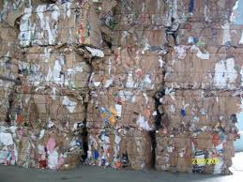
TOPLAMA-AYIRMA TESİSLERİ
Tehlikesiz atıkların tesis içinde yapılan biriktirmeler hariç olmak üzere toplandığı ve ayrıldığı tesisleri tanımlamaktadır.
Tüm tehlikesiz atıklar için geçerli olmak üzere; ön işlem olarak toplama, ayırma, tasnif, her türlü kesme (makas, giyotin, oksijen kaynağı, vs.) presleme ve balyalama yapanlar toplama-ayırma tesisi olarak değerlendirilmektedir.

Slide 25
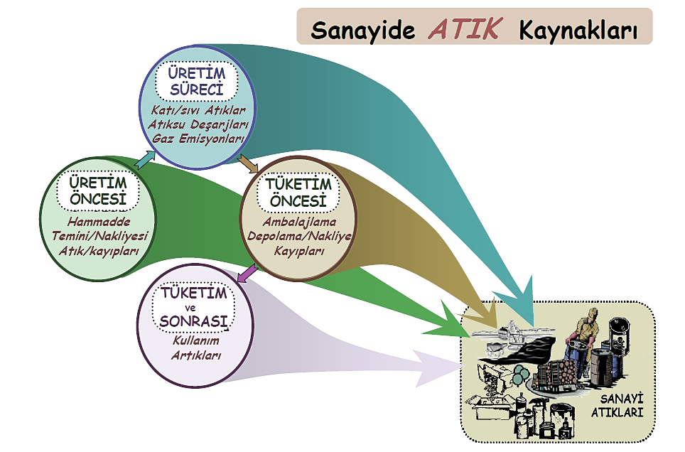

Slide 26
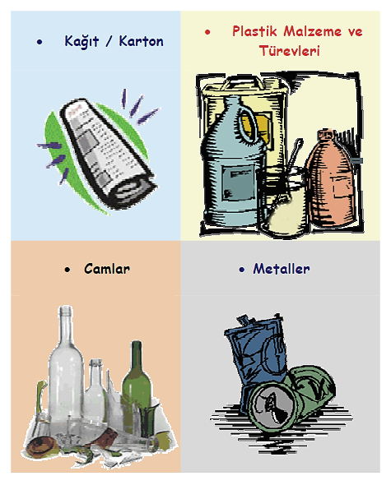
GERİ KAZANDIRILABİLİR VE YENİDEN DEĞERLENDİRİLEBİLİR ATIKLAR

Slide 27
AMBALAJ
AMBALAJ ATIKLARI ÇÖP DEĞİLDİR
Ambalaj Atıklarımızı Ayrı Biriktirelim
Ülke Ekonomisine Katkıda Bulunalım
Doğal Kaynaklarımızı Ve Çevreyi Koruyalım....

Slide 28
AMBALAJ
AMBALAJ ATIKLARINI GERİ DÖNÜŞTÜREBİLİRİZ.
• Plastik ambalaj atıklarının geri dönüşümünden elyaf içeren tekstil ürünleri, atık su boruları ve marley gibi malzemeler üretilmektedir.
1 ton plastik atığın geri
dönüşümü ile % 95
oranında enerji tasarrufu
Sağlanmaktadır.

Slide 29
AMBALAJ
AMBALAJ ATIKLARINI GERİ DÖNÜŞTÜREBİLİRİZ.
• Metal ambalaj atıkları eritilerek yeniden hammadde olarak kullanılmaktadır.
Sadece 1 metal içecek kutusunun geri dönüşümünden tasarruf edilen enerji ile 100 Watt’lık bir ampul 20 saat çalışmaktadır.

Slide 30
AMBALAJ
AMBALAJ ATIKLARINI GERİ DÖNÜŞTÜREBİLİRİZ.
• Cam ambalaj atıkları parçalanıp küçültülerek, yeniden cam ambalaj ve hediyelik eşya yapımında kullanılabilmektedir.

Slide 31
AMBALAJ
AMBALAJ ATIKLARINI GERİ DÖNÜŞTÜREBİLİRİZ.
• Kağıt-karton ambalaj atıkları kağıt fabrikalarında işlenerek, tekrar
kağıt, karton üretiminde kullanılmaktadır.
1 ton kağıt/karton atığın geri dönüşümü ile
17 ağacın kesilmesi
önlenmektedir.

Slide 32
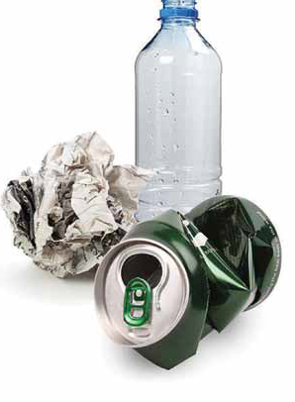
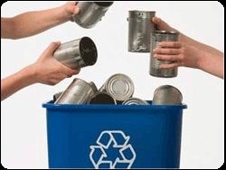
AMBALAJ
AYRI BİRİKTİRİLMESİ GEREKEN ATIKLAR
CAM
Su ve meşrubat şişeleri
Kavanozlar (salça, reçel konserve, vb.)
METAL
Metal içecek kutuları
Yağ tenekeleri
Konserve ve salça kutuları vb.
PLASTİK
Su ve meşrubat ambalajları
Sıvı yağ şişeleri
Şampuan ve deterjan kutuları
Yoğurt ve margarin kapları

Slide 33
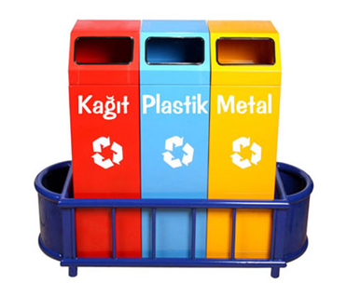
AMBALAJ
AYRI BİRİKTİRİLMESİ GEREKEN ATIKLAR
KOMPOZİT
İçecek kutuları (süt, meyve suları vb. kutusu)
Cips, çerez ambalajları vb.
KAĞIT/KARTON
Kağıt paketler
Karton koliler
Yumurta viyolleri
Mukavva kutular, kağıt torbalar vb.
AHŞAP
Paletler
Kasalar

Slide 34
AMBALAJ
AYRI BİRİKTİRİLMESİ GEREKEN ATIKLAR
Tek kullanımlık tabak ve bardaklar,
Köpük, karton ve benzeri destekleyici malzemeler,
Kargo ve kurye sektöründe kullanılan zarflar, plastik poşetler ve koliler,
Dergi, kitap vb. basın yayınların ambalajları,
Fıçı, varil, bidon vb. ürünler,
Promosyon ürün ambalajları,
Ürünlerin sarıldığı rolik, konik vb. ürünler.

Slide 35
AMBALAJ
Ambalaj olarak kabul edilmeyen
Bitki saksıları,
Tamir, bakım aletleri saklama kutuları,
Tek kullanımlık çay poşetleri,
Ambalaj üzerine takılan yapışkan etiketler,
Tek kullanımlık çatal, bıçak, kaşık
Ambalajlamada kullanılan plastik, metal ve benzeri şeritler,
Alışveriş poşetleri,
Sucuk, sosis, salam vb. ürünlerin kılıf ve zarları,
Kablo ve tellerin sarıldığı büyük makaralar.

Slide 36
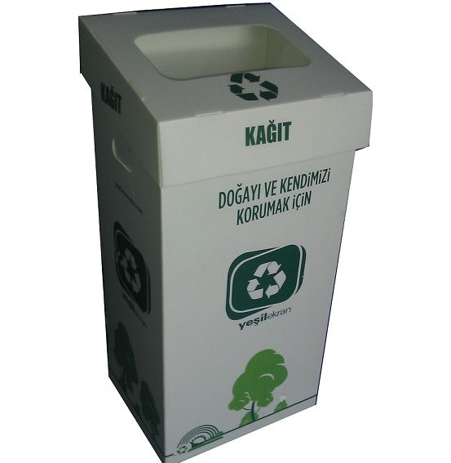
Ambalaj Atık Kutusu veya konteynıra atılmayacak malzemeler
Aşırı Kirlemiş Kağıt
Duvar Kağıdı
Karbon Kağıdı
Islak Mendil
Çocuk Bezleri

Slide 37
ATIK YAĞ
ATIK YAĞ,
Motorlu araçlardan ve faaliyetleri sırasında yağ kullanan tüm iş kollarından açığa çıkan ve tehlikeli özellikler gösteren petrol kökenli bir atıktır.
ATIK YAĞLAR NERELERDEN KAYNAKLANIR?
1. Motorlu araçların yağ değişim işlemlerinden
2. Sanayi kuruluşlarının faaliyetlerinden
Atık yağlar; kanserojen etkiye sahip maddeleri ihtiva ederler. Çevre ve insan sağlığı açısından yüksek derecede tehlikelidirler.

Slide 38
ATIK YAĞ
ATIK YAĞLAR,
Denizlere, Göllere ve Su Birikintilerine Dökülmemelidir
Su içindeki oksijeni azaltır. Su içindeki atık yağla beslenen mikroorganizmaları yiyen balıklar ve diğer canlılar yoluyla insanlara ulaşır.
Kanalizasyon sistemine dökülmemelidir.
Atık yağlar; evsel atıksu
arıtma tesislerinde arıtılmaz .
Toprağa Dökülmemelidir
Atık yağ içindeki ağır metaller bitkiler tarafından absorbe edilerek besin zinciriyle insanlara ulaşır.

Slide 39
ATIK YAĞ
ATIK YAĞLAR,
AKARYAKIT ÜRÜNLERİ İLE
KARIŞTIRILMAMALIDIR.
Atık yağların yasadışı olarak akaryakıt ürünlerine karıştırılması her yıl ülke ekonomisine 125 milyon dolar zarar vermektedir.

Slide 40
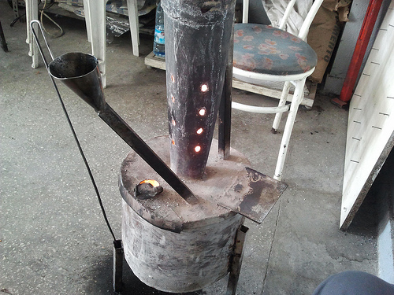
ATIK YAĞ
ATIK YAĞLAR YAKILMAMALIDIR !
Atık yağların kontrolsüz olarak soba vb. yerlerde yakılması neticesinde, içindeki kanserojen maddeler doğrudan havaya karışmakta ve BİZ’ler tarafından solunmaktadır.

Slide 41
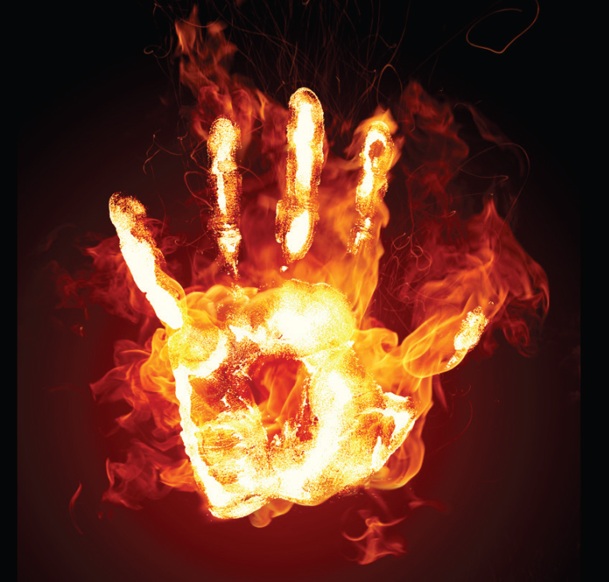
ATIK YAĞ
ATIK YAĞLAR
Atölyenizden/işletmenizden çıkan
atık yağları çevre ve insan sağlığına zarar
vermeyecek şekilde depolayın ve lisanslı
tesislerde bertarafını sağlayın.
Atık yağların ekonomiye
kazandırılabilen ve geri dönüşümü mümkün bir atık olduğunu unutmayın.

Slide 42
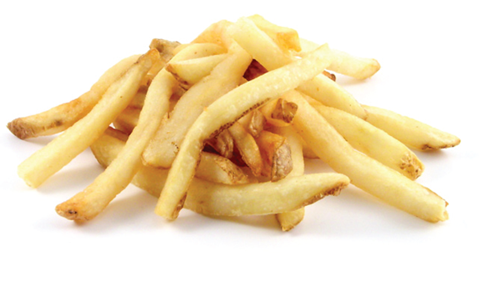
BİTKİSEL ATIK YAĞLAR
Kullanılmış kızartmalık yağlar ekotoksik özellik göstermekte olup, denizlere, göllere ve akarsulara döküldüğünde su yüzeyini kaplayarak havadan suya oksijen transferini önlemektedir. Böylece balıklar ve diğer canlıların ölümüne neden olmaktadır.
Lavaboya dökülen kullanılmış kızartmalık yağlar evsel atık su kirliliğinin %25 ‘ini oluşturmaktadır.

Slide 43
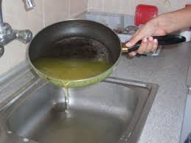
BİTKİSEL ATIK YAĞLAR
Kullanılmış kızartmalık atık yağları lavaboya, çöpe, suya ve toprağa dökmeyin, ayrı biriktirin.
Kullanılmış kızartmalık yağların biriktirilmesi için mümkünse toplama bidonları bu mümkün değilse kendi ambalajında biriktirin.
Size hizmet veren belediye ile kullanılmış kızartmalık yağlarınızın toplanması konusunda iletişime geçin.

Slide 44

BİTKİSEL ATIK YAĞLAR
Kullanılmış kızartmalık atık yağlar biyodizel üretiminde ya da elektrik üretimi amacıyla geri kazanılabilmektedir.

Slide 45
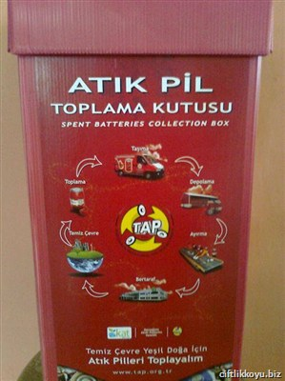
Atık Piller
DÜNYAMIZIN PİLİ BİTMESİN
ATIK PİLLERİ AYRI TOPLAYALIM

Slide 46
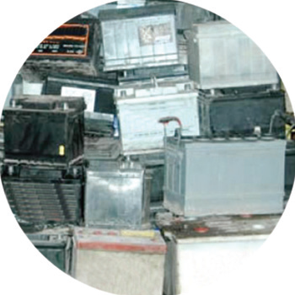
Atık Aküler
Atık Akülerin Geri Kazanımı İle Ekonomik Kazanç, Enerji Tasarrufu ve Çevre Temizliği Sağlanmaktadır.

Slide 47
Atık Akü
Akümülatörler kullanım alanlarına göre starter (otomobil aküleri), stasyoner ve traksiyoner (Telekom aküleri, Enerji santral aküleri, Forklift aküler, kesintisiz güç kaynakları aküleri) akümülatörler olarak sınıflandırılmaktadır.
Atık akülerin, gelişigüzel atılması veya yasal olmayan bir biçimde depolanması, zamanla deforme olan ve kırılan akülerden; çevreye kurşun veya kurşunla kirlenmiş sülfürik asitin saçılmasına neden olmaktadır.

Slide 48
Atık Akü
Bu olay toprak kirliliğinin yanı sıra göller, akarsular, nehirler ve yeraltı suları gibi içme suyu kaynaklarının da kirlenmesine yol açar. Atık akülerin gelişigüzel yakılması sonucunda, kurşun kül içinde kalır, açığa çıkan baca gazlarından dolayı havadaki kurşun emisyonu artar ve hava kirliliğine neden olur. 10 gr kurşun 200 kg toprağı kirletmektedir.
Atık haline gelen akümülatörlerin uygun koşullarda depolandıktan sonra özel araçlarla taşınarak geri kazanım tesislerine gönderilmesi sağlanmalıdır.

Slide 49
Atık Akü
1 ton kurşunun cevherden elde edilmesi için 345 kwh enerji harcanırken 1 ton kurşunun atık aküden elde edilmesi için yalnızca 115 kwh enerji harcanır. Bu da hem enerji tasarrufu hem de ülke ekonomisine katkı sağlar.

Slide 50
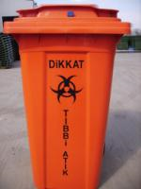
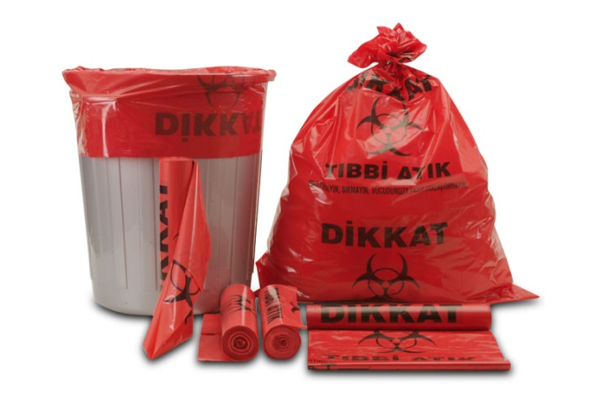
Tıbbi Atık
Diğer atıklardan ayrı toplanır
Yırtılmaya, patlamaya, taşımaya dayanıklı üzerinde “Uluslararası “DİKKAT TIBBİ ATIK” ibaresi olan kırmızı plastik torbalar ile taşınır.
Bağlı bulunan belediye ile yıllık tıbbi atık alım sözleşmesi yapılır

Slide 51
Atık Elektrikli ve Elektronik Eşyalar
Zehirli Maddeler
Kurşun
Civa
Kadmiyum
Krom
Polibromürlü Bifeniller (PBB)
Polibromürlü Difenil Eterler (PBDE)
AEEE,
Üreticilere,
• Belediyelerin kurduğu Atık Getirme Merkezlerine
• Alışveriş merkezlerinde bulunan getirme merkezlerine teslim edebiliriz.

Slide 52
Atık Elektrikli ve Elektronik Eşyalar
Kurşun
Özellikle çocuklarda merkezi sinir sistemi üzerinde etkilidir.
Çocuklarda zihinsel gelişimini etkiler.
Böbreklere ve taşıma sistemine zarar verir.
Kansızlığa neden olur.
Civa
Beyine, böbreklere ve üreme organlarına zarar verir.
Beyinde hafıza problemine ve sinirliliğe neden olur.
Yağ hücrelerinde birikimi anne sütünden bebeğe geçişe neden olur.
Kadmiyum
Kemik hastalıklarına, akciğer kanserine ve kansızlığa neden olabilir.
Krom (Cr+6)
Uzun süre deri ile temas sonucu deri ülserine ve isiliğe neden olur.
Göze direkt teması sonucu gözde kalıcı hasar oluşturur.
Burun, boğaz ve ciğerlerde tahrişe neden olur.

Slide 53
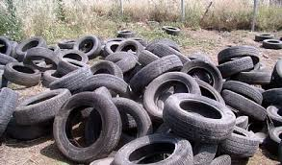
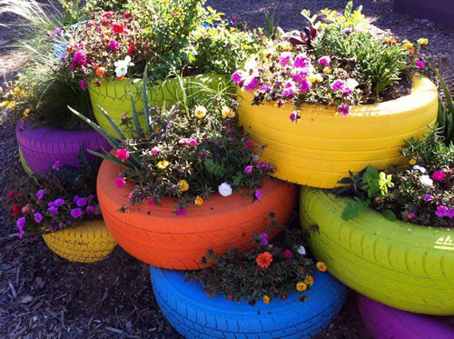
Ömrünü Tamamlamış Lastikler
Araç lastiğinizin diş derinliği 1.6 mm nin altında ise artık lastik değil bir atığa sahipsiniz.
ESKİ LASTİĞİMİZİ NE YAPACAĞIZ?
Ömrünü tamamlamış lastiklerinizi (ÖTL) ücretsiz olarak satın aldığımız noktaya ya da lastik değişimi yapılan servis noktalarına iade edebiliriz.

Slide 54
Ömrünü Tamamlamış Lastikler
ÖMRÜNÜ TAMAMLAMIŞ LASTİKLER UYGUN DEPOLANMADIĞINDA ZARARLI MIDIR?
• Sivrisinek ve fareler için uygun bir üreme alanı olacağı gibi salgın hastalıkların yayılmasında da etken bir rol oynamaktadır.
• Bu yığınlar, gerekli tedbirler alınmadığı takdirde günlerce söndürülmesi mümkün olmayan yangınlara ve zehirli gazların oluşumuna neden olurlar.

Slide 55
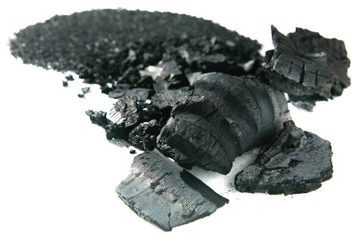
Ömrünü Tamamlamış Lastikler
ÖTL’ler geri kazanıldığında,
Yaklaşık %73 oranında granül kauçuk malzemesi, %19 oranında çelik tel ve %8 oranında tekstil ve diğer malzemeler geri kazanılmaktadır.
Piroliz yöntemi kullanılarak, karbon siyahı, aromatik yağlar, tel ve ısıl değeri çok yüksek olan pirolitik gaz elde edilebilir.

Slide 56
2872 sayılı Çevre Kanununun 20. Maddesinde Yer Alan Para Cezaları
Uygulama | İdarî Para Cezası
Yetkili makamlardan çevre izin almadan tesis kuranlara | 42.232 TL
İzne tâbi tutulan tesislerde emisyon miktarları sınırları aşıyorsa | 84.468 TL
İzin belgesi alan tesisler öngörülen önlemleri almadan veya emisyon standartlarını sağlamadan çalışıyorlarsa | 42.232 TL
Atık alım, ön arıtma, arıtma veya bertaraf tesislerini kurmayanlar ile kurup da çalıştırmayanlara * | 105.587 TL
Önlem almadan atıkları toprağa verenlere | 42.232 TL
* Üretim, tüketim ve hizmet faaliyetleri sonucunda oluşan atıklarını alıcı ortamlara doğrudan veya dolaylı vermeleri uygun görülmeyen tesis ve işletmeler ile yerleşim birimleri atıklarını yönetmeliklerde belirlenen standart ve yöntemlere uygun olarak arıtmak ve bertaraf etmekle veya ettirmekle ve öngörülen izinleri almakla yükümlüdürler.

Slide 57

...DİNLEDİĞİNİZ İÇİN TEŞEKKÜRLER…
Gökhan TUFAN
Çevre Mühendisi

